Slide 1

Педагогический совет
«Плюсы и минусы использования ИКТ в образовательной среде»

Slide 2
«Чем легче учителю учить, тем труднее ученикам учиться. Чем труднее учителю, тем легче ученику. Чем больше будет учитель учиться сам, обдумывать каждый урок и соразмерять с силами ученика,
чем больше будет следить за
ходом мысли ученика,… тем
легче будет учиться
ученику».
Л.Н.Толстой.

Slide 3
Использование ИКТ в учебном процессе позволяет:
усилить образовательные эффекты;
повысить качество усвоения материала;
осуществить дифференцированный подход к учащимся с разным уровнем готовности к обучению;
организовать одновременно детей, обладающих различными способностями и возможностями.

Slide 4
наполнить уроки новым содержанием;
развивать творческий подход к окружающему миру, любознательность учащихся;
формировать элементы информационной культуры;
прививать навыки рациональной работы с компьютерными программами;
поддерживать самостоятельность в освоении компьютерных технологий;
идти в ногу со временем.

Slide 5
Внедрение ИКТ осуществляется по направлениям:
наполнить уроки новым содержанием;
развивать творческий подход к окружающему миру, любознательность учащихся;
формировать элементы информационной культуры;
прививать навыки рациональной работы с компьютерными программами;
поддерживать самостоятельность в освоении компьютерных технологий;
идти в ногу со временем.

Slide 6
Презентации позволяют учителю:
наглядно представлять;
интенсифицировать процесс объяснения
нового материала;
регулировать объем и скорость выводимой информации посредством анимации;
повышать познавательную активность обучающихся.

Slide 7
Презентации позволяют ученику:
наглядно представить учебный материал ;
сделать урок более интересным ;
интенсификация процесса объяснения нового материала ;

Slide 8
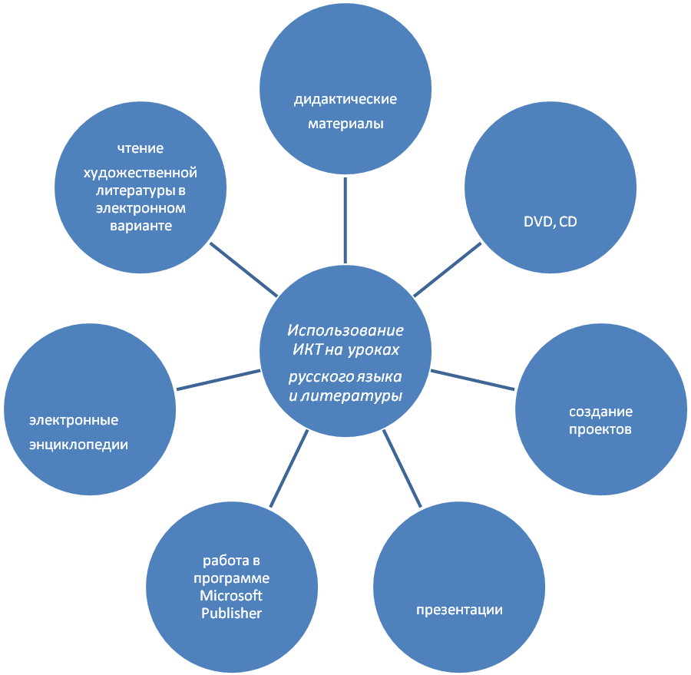
Варианты использования ИКТ на уроках

Slide 10

Использование ресурсов Интернет
Сайты для учителей;
Электронные варианты
предметных газет и журналов;
Участие в конкурсах.

Slide 11

Прослушивание электронных книг выручает тогда, когда учащиеся не могут найти нужные произведения в библиотеках или просто им легче слушать, чем читать.

Slide 12

Мультимедийные курсы

Slide 13
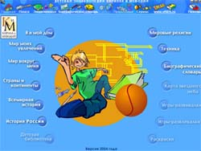
Использование различных обучающих программ
Детская Энциклопедия Кирилла и Мефодия

Slide 14






Выбери картинку, в названии которой 5 звуков. Кликни кнопкой мыши по выбранной картинке.
тренажер «Звуковой анализ»

Slide 15
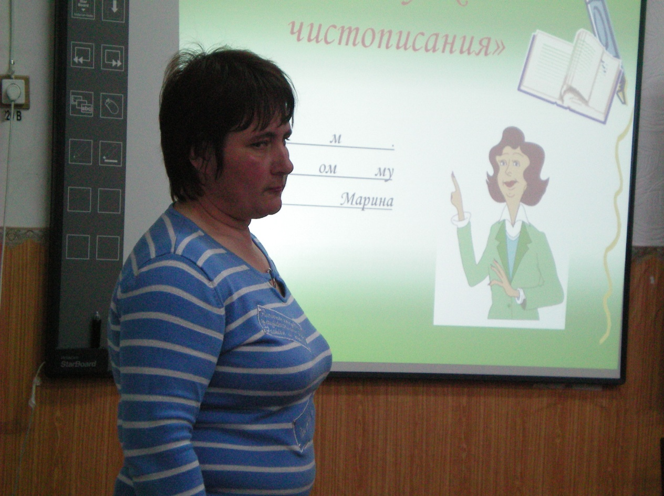
Использование интерактивной доски

Slide 16
Применение ИКТ на уроках приводит к целому ряду положительных результатов:
создание учителем и учащимися медиатеки, включающей в себя презентации;
повышает качество обучения;
усиливает интерес к изучению предмета;
рационально распределяет время урока;
доходчиво преподносить материал, делать его интересным.

Slide 17
Эффективность использования ИКТ
«Интересно!
Все понятно!
Классно!…»
«Я увидел то, что никогда не видел!…»
«Почаще бы проводились уроки с использованием ИКТ!…»

Slide 18
Минутки для здоровья
Как следует сидеть за компьютером
Сидеть свободно, не сутулясь, без напряжения.
Ноги ставить одна возле другой.
Туловище должно находиться от стола на расстоянии 15-16см.
Монитор должен быть чуть ниже уровня глаз.
Плечи расслаблены.

Slide 19
Упражнения для снятия усталости
Ходьба на месте.
Приседания.
Опустить руки , встряхнуть ими.
Повороты головы .

Slide 20
Упражнения для глаз
Сильно закрыть глаза, напрягая мышцы, затем расслабить их.
Посмотреть на переносицу, на дальний предмет.
Не поворачивая головы, посмотреть направо, затем налево.
Часто открывать и закрывать глаза.

Slide 21
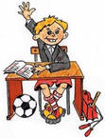
Спасибо за внимание

